Slide 1

Règles de la gestion des congés, ARTT et CET

Slide 2
SOMMAIRE
Calendrier des congés
Nombre de jours de congés reportable sur l’année N+1
Compte-épargne-temps (CET)
CET dans OHRIS

Slide 3
Calendrier des congés
Chaque agent ne peut prendre plus de 31 jours de congés consécutifs.
Toutefois, cette règle ne concerne pas les agents autorisés exceptionnellement par leur chef de service à cumuler leurs congés annuels pour se rendre dans leur pays d'origine ou pour accompagner leur conjoint se rendant dans leur pays d'origine.
→ cf. l'article 4 du décret n° 84-972 du 26 octobre 1984
Chaque agent doit prendre au minimum 15 jours ouvrés de congés payés entre le 1er mai et le 31 octobre de chaque année, dont 10 jours ouvrés entre le 1er juillet et le 31 août de chaque année.

Slide 4

Jours de fractionnement
Pour les jours de congés (en dehors des RTT) pris en dehors de la période comprise entre le 1er mai et le 31 octobre, il est attribué à l’agent :
- 2 jours supplémentaires s'il y a 8 jours de congés et plus dans la période du 1er novembre au 30 avril ;
- 1 jour si le nombre de jours congés consommés est entre 5 et 7.
Pour un agent n’ayant pas travaillé pendant toute l’année, le congé est calculé au prorata du temps travaillé.
Pour les agents à temps partiel, le jour ou les 2 jours supplémentaires de congé accordés pour congé pris en dehors de la période du 1er mai au 31 octobre ne sont pas proratisés.
→ cf. l'article 1er du décret n° 84-972 du 26 octobre 1984.
Conditions d’ouverture des droits aux jours de fractionnement : le contrat encours doit couvrir l’année complète du 1er janvier au 31 décembre

Slide 5
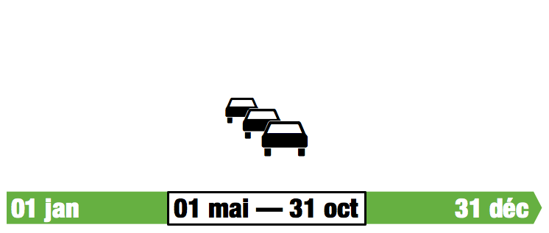

Jours de fractionnement
La zone illustrée en vert sur le schéma correspond à la période pendant laquelle sont pris en compte les jours de congés payés consommés, pour la détermination du bénéfice au(x) jour(s) supplémentaire(s) de fractionnement.

Slide 6

Nombre de jours de congés reportables sur l’année N+1
Le nombre de jours de congés payés - y compris les jours de fractionnement - acquis au cours d'une année civile peuvent être reportés sur l'année N+1 et consommés avant le 30 avril de l'année N+1 à hauteur de 3 jours maximum.

Slide 7
Le compte épargne-temps - CET
Les bénéficiaires :
Agents du MNE fonctionnaires ou contractuels de droit public
→ Ayant accompli au minimum 1 an de service public de manière continue au moment de la demande.
L’ouverture du CET :
Sur demande expresse de l’agent à tout moment de l’année au service ADFI
L’alimentation du CET:
Alimenté par le report de jours de ARTT et de congés annuels non pris dans la limite de 3 jours - y compris les jours de fractionnement - sans que le nombre de jours de congés pris dans l’année ne puisse être < 20 jours.
→ Demande effectuée en une seule fois au terme de l’année au titre de laquelle les congés sont pris.

Slide 8
Le compte épargne-temps - CET
Les options d’utilisation du CET :
- Si le nombre de jours capitalisés sur le CET est ≤ 20 jours → sont obligatoirement utilisés sous la forme de jours de congés ;
- Si le capital est > 20 jours → les 20 premiers jours seront utilisés sous la forme de congés et pour les jours excédant ce seuil, l’agent devra choisir entre 3 options (combinaison possible) :
1) l’indemnisation des jours ;
2) le maintien des jours de congés sur le CET, dans la limite d’un plafond global de 60 jours;
3) convertis en points de retraite complémentaire (RAFP) pour les fonctionnaires.
En l’absence de toute demande de l’agent les CET au-delà du seuil sont d’office:
indemnisés pour les contractuels,
convertis en points retraite pour les fonctionnaires.

Slide 9
Le compte épargne-temps - CET
  A quel moment faut-il effectuer son choix ?
Tout au long de l’année N → le logiciel OHRIS indique le nombre de jours figurant sur chaque CET et invite tous les titulaires à exercer une option avant le 31 janvier de l’année N+1.
  Quel est le montant brut d’indemnisation ou en point pour la RAFP (uniquement pour les fonctionnaires) ?
  Catégorie A : 150 € - ou si converti : 99 points RAFP par jour ;
  Catégorie B : 100 € - ou si converti : 66 points par RAFP jour ;
  Catégorie C : 83 € - ou si converti : 55 points par RAFP jour .
  Modalités d’utilisation des jours sous forme de congés :
  Possible de prendre au titre du CET un seul jour de congé ;
  Consommation possible dès le 1er jour épargné sur le CET ;
  Utilisation des jours déposés sans limite dans le temps ;
  Préavis fixé entre 72 heures et 1 mois suivant la présentation des demandes de congés.

